Slide 1
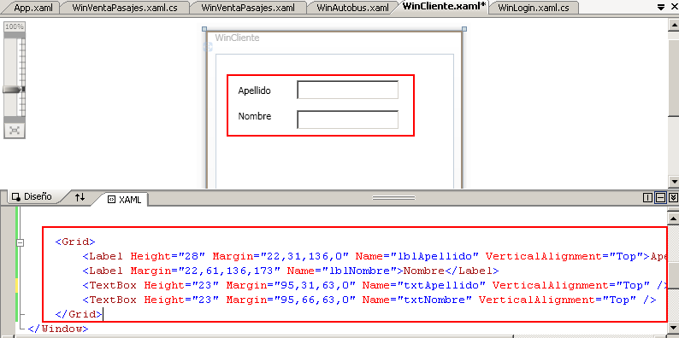
LPOO II - WPF
Estilos

Slide 2
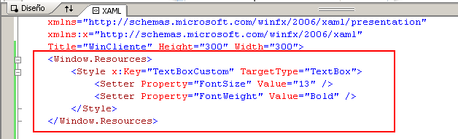
LPOO II - WPF
Estilos

Slide 3
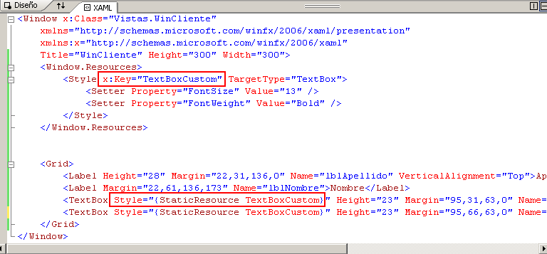
LPOO II - WPF
Estilos

Slide 4
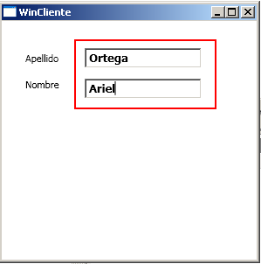
LPOO II - WPF
Estilos

Slide 5
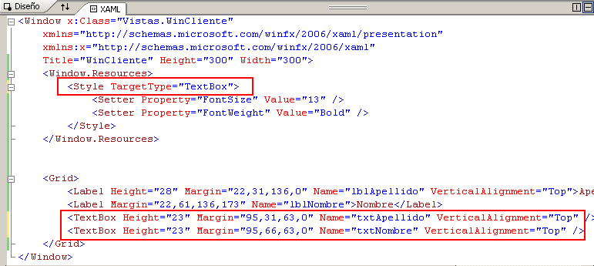
LPOO II - WPF
Estilos

Slide 6
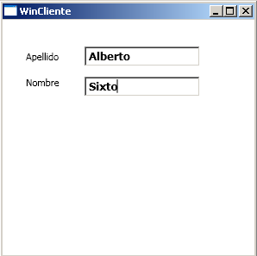
LPOO II - WPF
Estilos

Slide 7
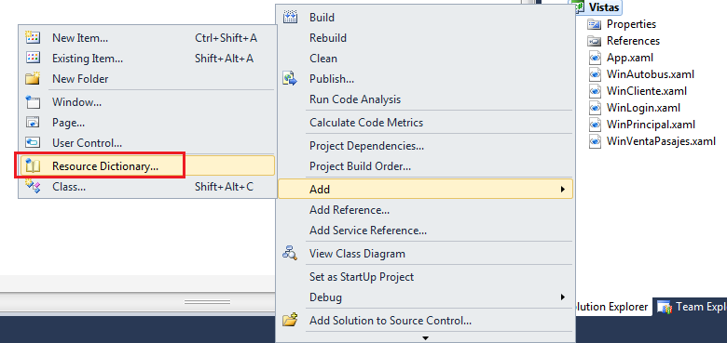
LPOO II - WPF
Resource Dictionary

Slide 8
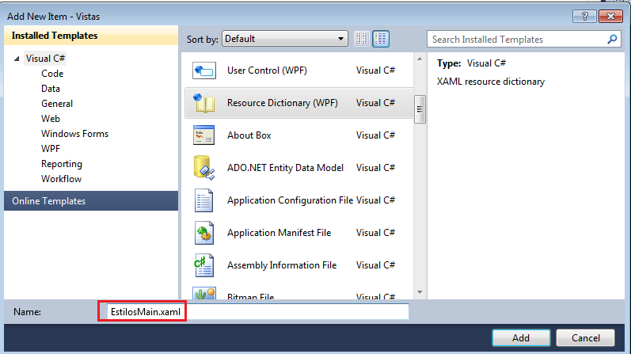
LPOO II - WPF
Resource Dictionary - Estilos

Slide 9
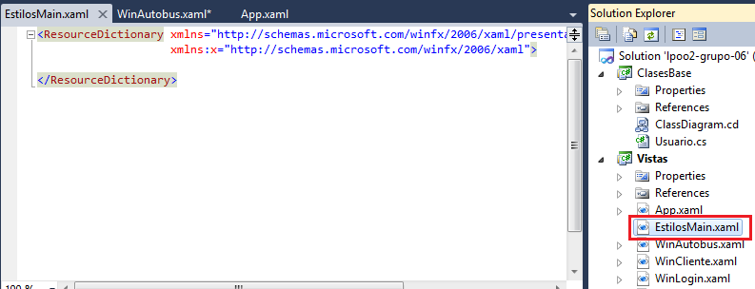
LPOO II - WPF
Resource Dictionary - Estilos

Slide 10
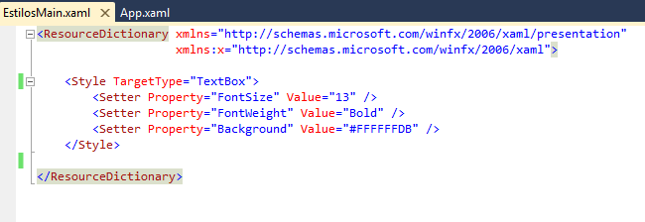
LPOO II - WPF
Resource Dictionary - Estilos

Slide 11
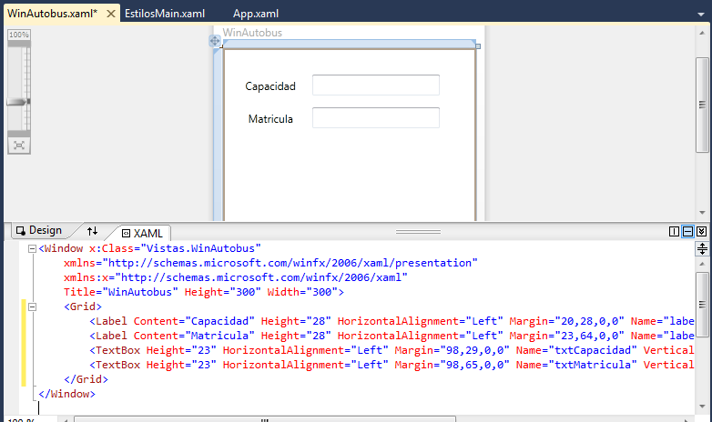
LPOO II - WPF
Resource Dictionary - Estilos
NOTA:: En la ventana no realizo la declaración de Estilos

Slide 12
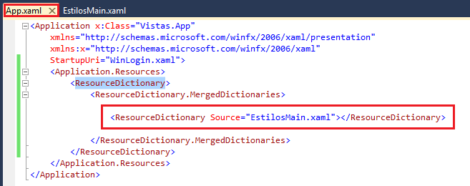
LPOO II - WPF
Resource Dictionary - Estilos

Slide 13
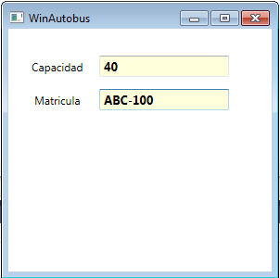
LPOO II - WPF
Resource Dictionary - Estilos

Slide 14
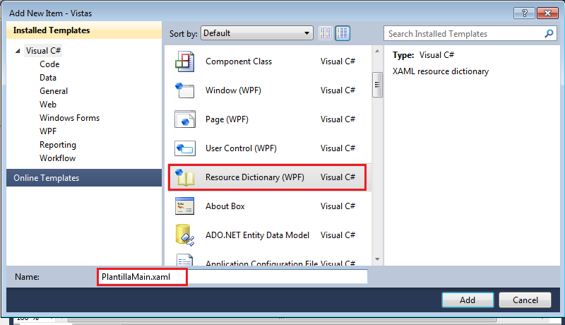
LPOO II - WPF
Resource Dictionary - Plantilla

Slide 15
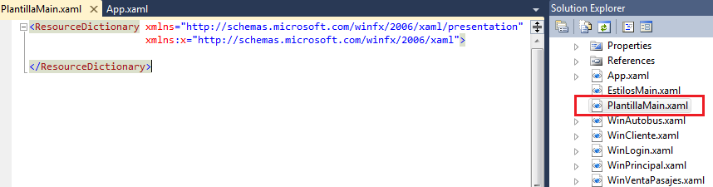
LPOO II - WPF
Resource Dictionary - Plantilla

Slide 16
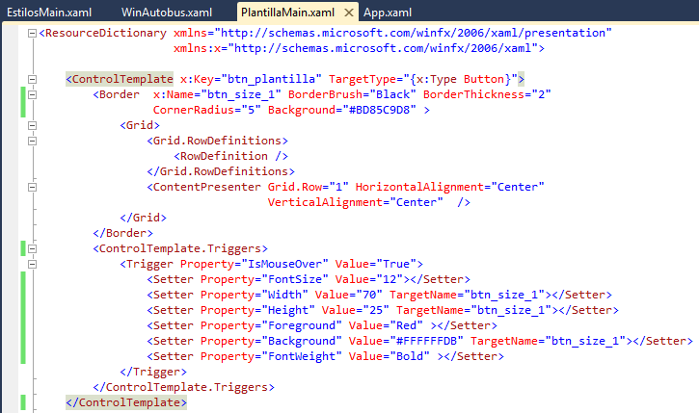

LPOO II - WPF
Resource Dictionary - Plantilla

Slide 17
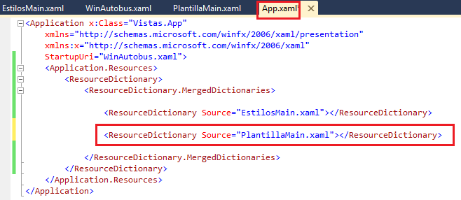
LPOO II - WPF
Resource Dictionary - Plantilla

Slide 18
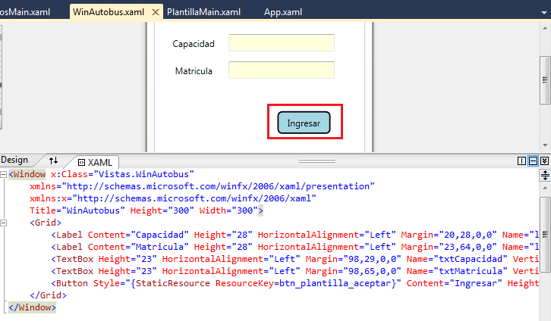
LPOO II - WPF
Resource Dictionary - Plantilla

Slide 19
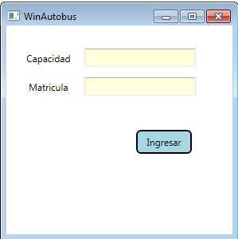
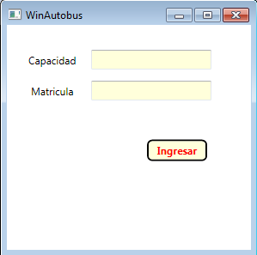
LPOO II - WPF
Resource Dictionary - Plantilla

